Slide 1
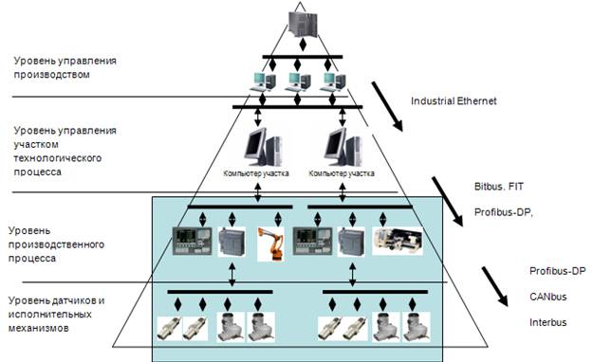
Автоматизация производства

Slide 2
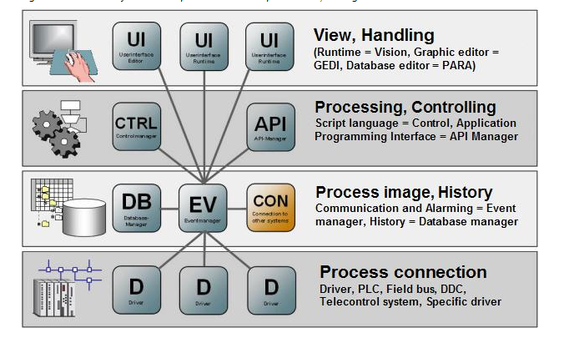
Cтруктура SCADA
Среда разработки

Slide 3

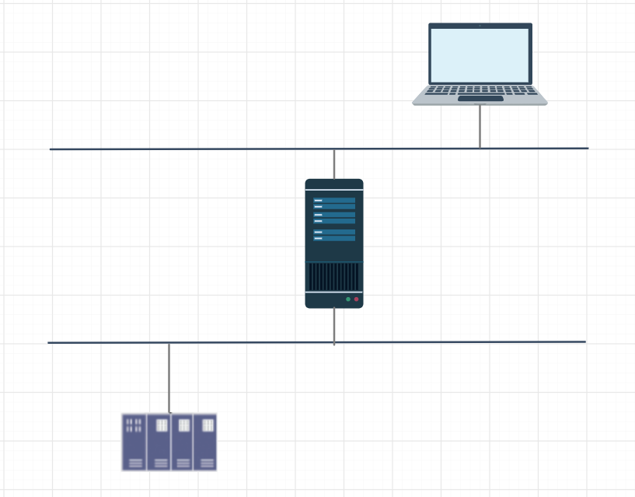
Одиночная система (standalone)

Slide 4
Intouch me
Возможности:
Система распределенных алармов
Динамическое преобразование разрешения
Сетевая разработка приложений
Поддержка более, чем 300 различных серверов ввода/вывода.
Динамическая разработка сетевых приложений.

Slide 5
Поддерживаемые архитектуры InTouch
Поддерживаются следующие сетевые архитектуры InTouch:
• однокомпьютерная;
• клиентская;
• серверная;
• система разработки сетевых приложений (NAD).

Slide 6
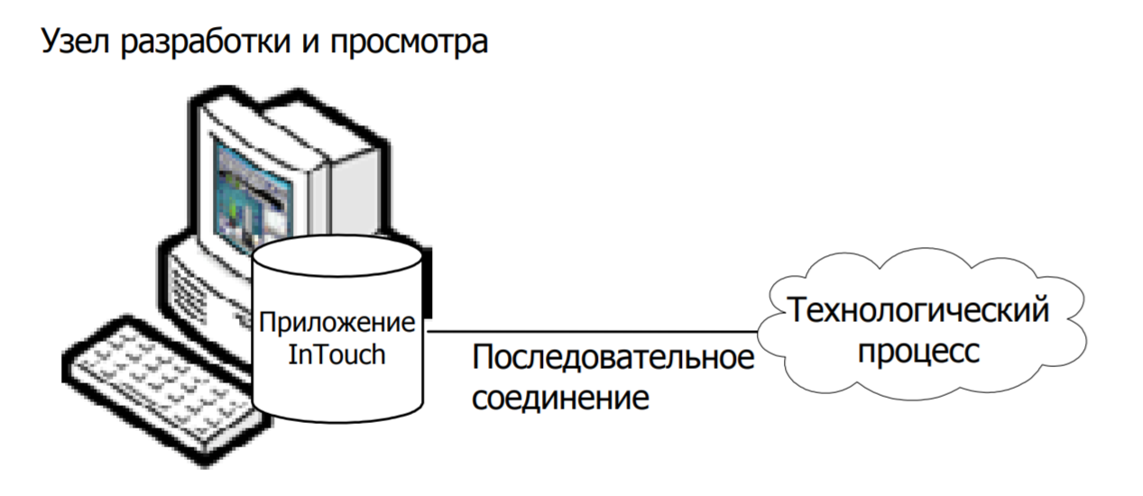
Однокомпьютерная архитектура

Slide 7
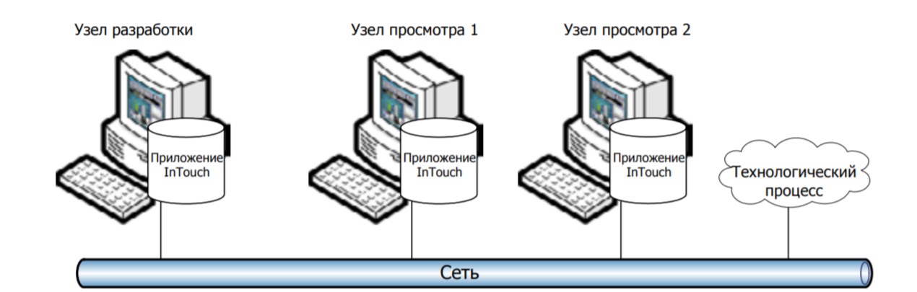
Клиентская архитектура

Slide 8
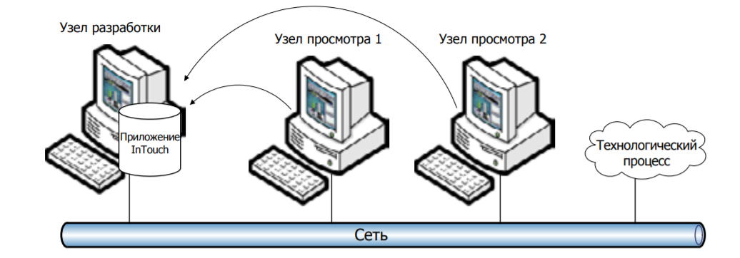
Серверная архитектура

Slide 9
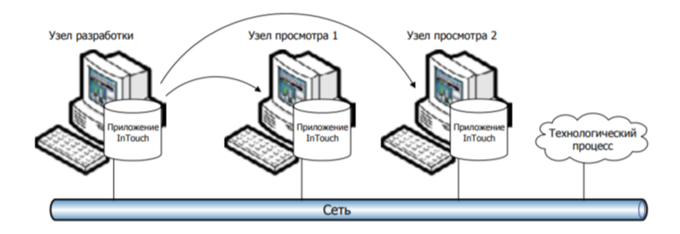
Архитектура разработки сетевых приложений (NAD)

Slide 10
Факторы, учитываемые при планировании сетевых приложений
Независимо от архитектуры необходимо учитывать следующие факторы:
• доступ к источникам данных ввода-вывода;
• доступ к разделяемым файлам;
• место регистрации данных;
• особые требования, обусловленные сетью.

Slide 11
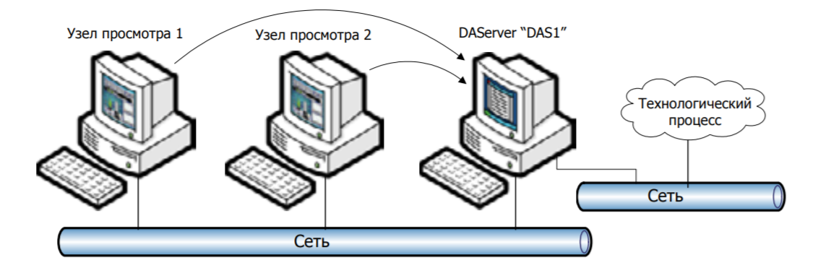
Глобальные адреса ввода-вывода

Slide 12
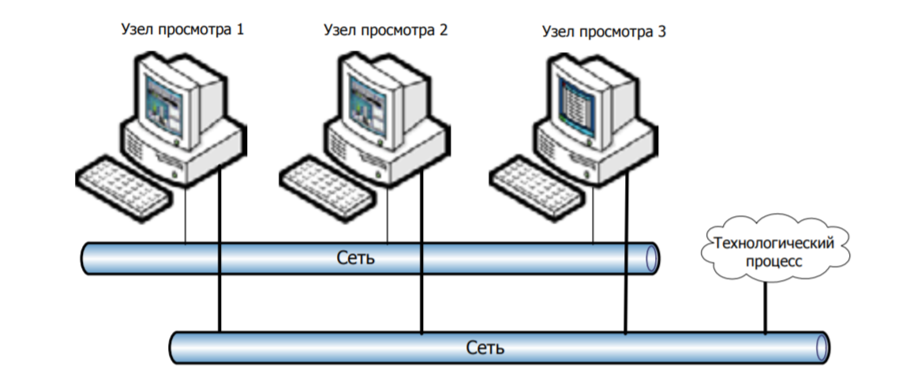
Локальные адреса ввода-вывода

Slide 13
Доступ к разделяемым файлам
• глобальные адреса сетевого файл-сервера;
• локальные адреса локальных файлов.

Slide 14
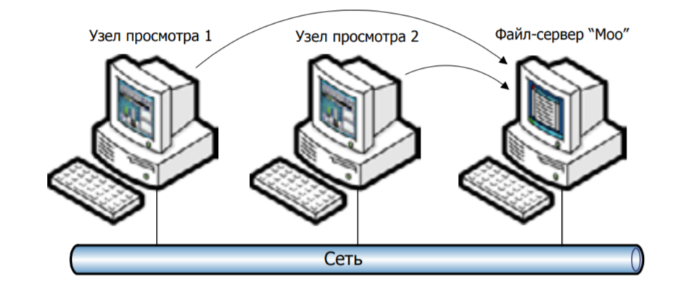
Глобальные адреса файлов данных

Slide 15
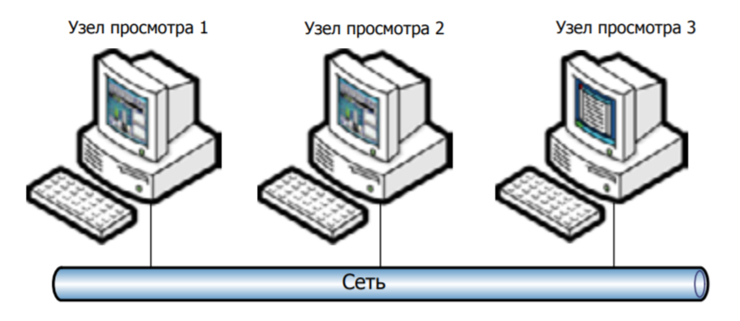
Локальные адреса файлов данных

Slide 16
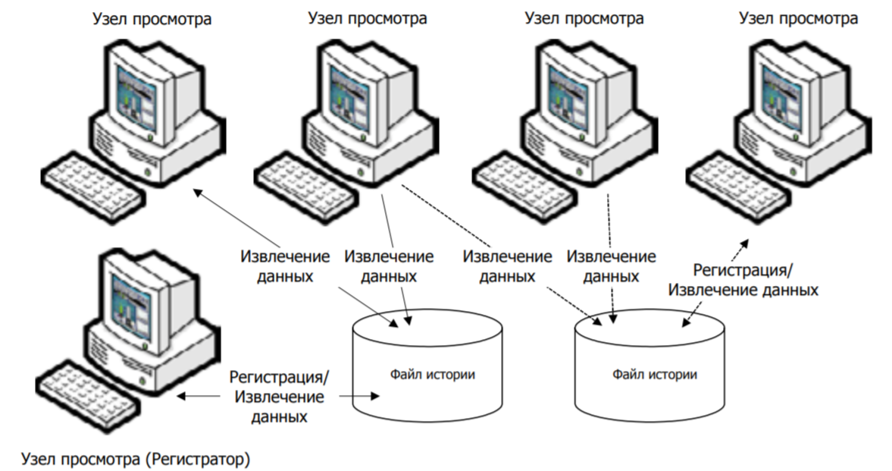
Регистрация данных в распределенной среде

Slide 17
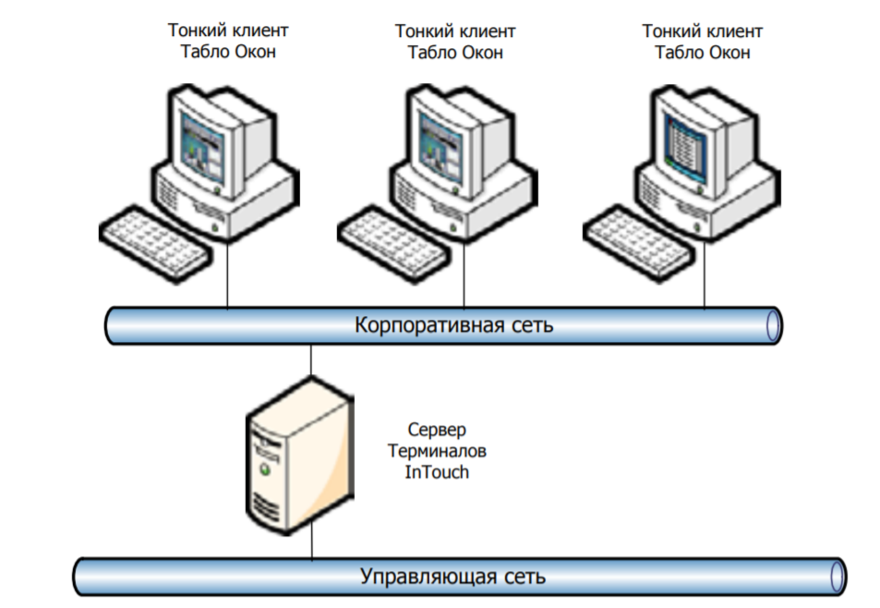
Использование Сервисов Терминалов

Slide 18
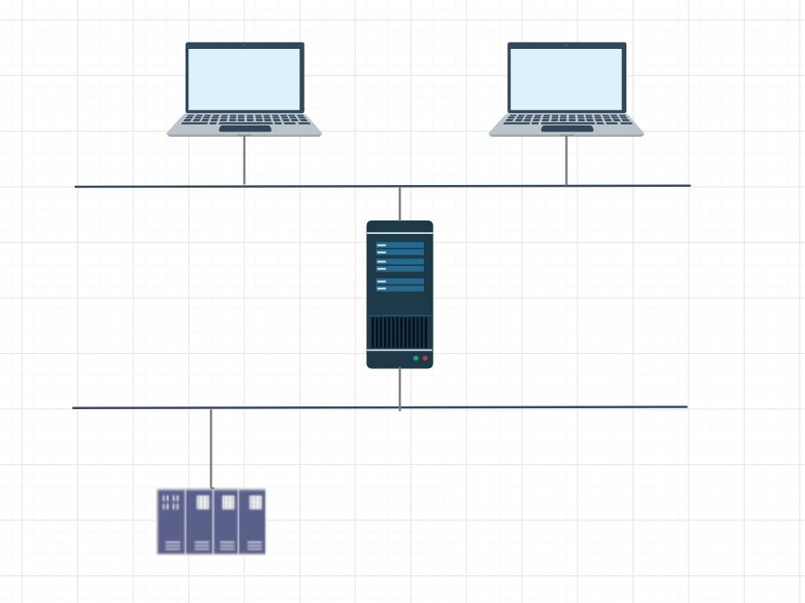
Резервированная система

Slide 19
GE HMI SСADA iFix
Возможности:
Горячее резервирование и автоматическое переключение серверов
Обширный каталог высокопроизводительных прямых драйверов ввода/вывода и ОРС-серверов как для широко распространенных, так и для специализированных ПЛК
Универсальный ОРС-клиент с возможностями конфигурации, мониторинга и оптимизации обмена с серверами ввода/вывода.
Поддержка ОPC DA, ОРС Alarm & Events, SQL ODBC, COM/DCOM, OLE DB, ActiveX, .NET.
ODBC-драйверы
Поддержка технологии Plug and Solve™
Полная SCADA-функциональность через технологию «тонких» веб-клиентов GE WebSpace.

Slide 20
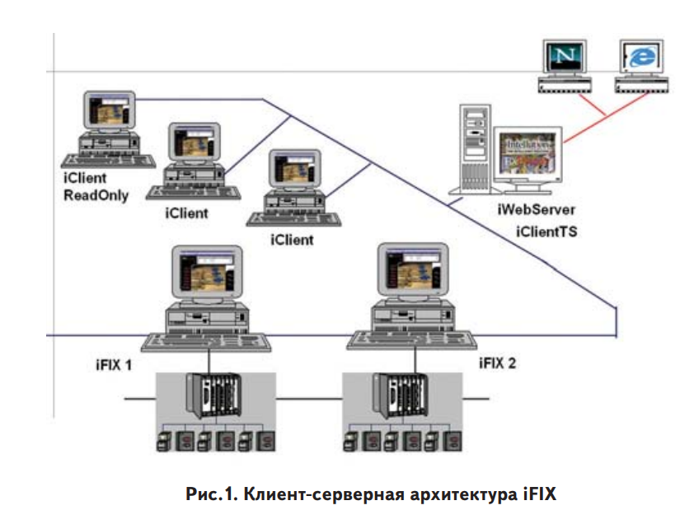
Архитектура

Slide 21
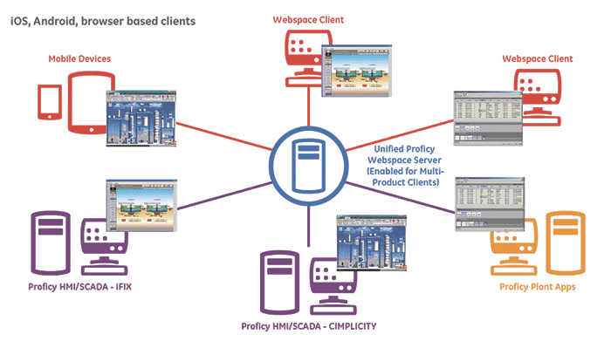
Опции клиентских лицензий

Slide 22
Драйверы iFIX
S7A | Драйвер Siemens Communication Driver TCP/IP
IGS Premium | IGS:IES 60870 Suite IGS:SNMP Suite
I87 | ОРС-сервер для IEC 60870-5-103 и 101(104)
ROC Application Driver | Драйвер Fisher Remote Operations Controller

Slide 23
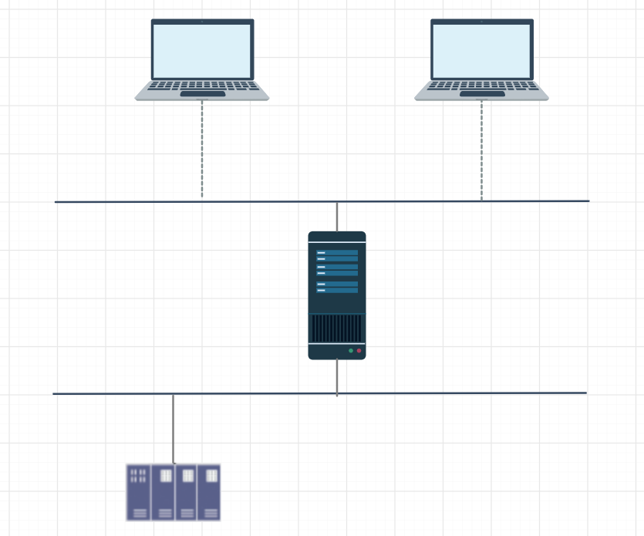
Клиент-серверная система

Slide 24
System Platform.
Возможности
Может взаимодействовать практически с любыми полевыми устройствами и производственными информационными системами.
Единая стандартизированная среда разработки.
Независимая от устройств визуализация, интеллектуальная система алармов, гибкие средства анализа и отчетности.
Среда разработки и тестирования может полностью размещаться в облаке
Новая конфигурация визуализации поддерживает возможность параллельной разработки.

Slide 25
Совместимость с базами данных
SQL Server 2012 Standard (x64, x86), Enterprise (x64, x86), Express-SSMSE (x64, x86) SP2
SQL Server 2014 Standard (x64, x86), Enterprise (x64, x86), Express-SSMSE (x64, x86)
SQL Server 2014 Standard (x64, x86), Enterprise (x64, x86), Express-SSMSE (x64, x86) SP1
SQL Server 2014 Standard (x64, x86), Enterprise (x64, x86), Express-SSMSE (x64, x86) SP2
SQL Server 2016 Standard (x64, x86), Enterprise (x64, x86), Express-SSMSE (x64, x86),
SQL Server 2016 Enterprise (x64, x86), Express-SSMSE (x64, x86), Standard (x64, x86) SP1

Slide 26
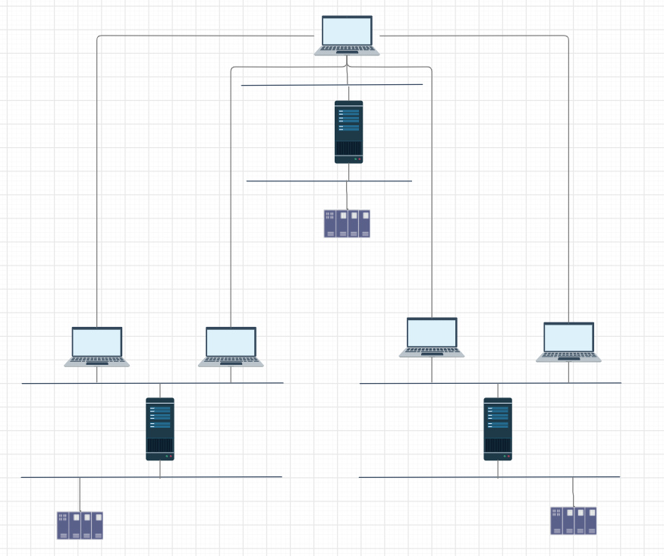
Распределенная система (DCS)

Slide 27
WinCC OA
Возможности:
Горячее резервирование и резервирование центра управления
Формирование отчётов
Встроенный набор драйверов, протоколов и иных интеграционных средств
Возможность бесшовной интеграции
Стыковка с корпоративными информационными системами (MES, ERP, BI, PIMS, EMI…).
Стандартные и специализированные протоколы для организации межуровневого транспорта в т.ч. для каналов связи с низкой пропускной способностью.
Возможность создания распределённых систем – до 2 048 серверов WinCC OA
Широкий спектр драйверов и возможностей обмена данными – OPC, OPC UA, S7, Modbus, Rockwell EtherNet/IP, IEC 61850, IEC 60870-5-101/104, DNP3, XML, TCP/IP, …

Slide 28
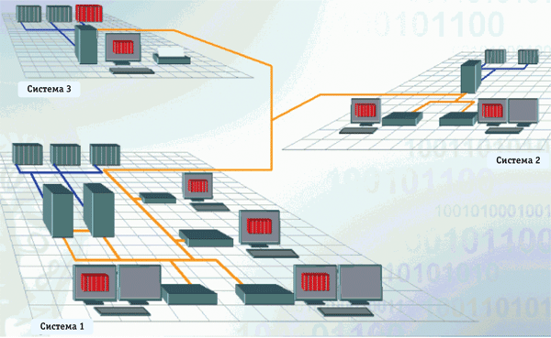
Архитектура

